Slide 1
Unità 2
ENTI GEOMETRICI
FONDAMENTALI

Slide 2
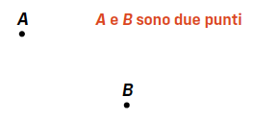
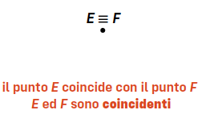
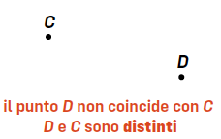
PUNTI
Gli enti geometrici fondamentali della geometria sono il punto, la retta e il piano.
Il punto è astratto. Nella realtà non si trova alcun punto, solo oggetti che gli assomigliano come il segno di una matita o un granello di sabbia.
Il punto non ha dimensioni perché non occupa spazio: indica soltanto una posizione. Per indicare un punto si usa una lettera in stampatello maiuscolo: A, B, C...
Due punti sono coincidenti se occupano la stessa posizione nello spazio.
Due punti sono distinti se occupano posizioni diverse nello spazio.

Slide 3
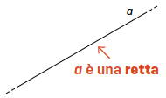
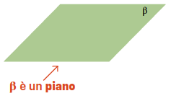
RETTE E PIANI
La retta è una linea illimitata, formata da infiniti punti, che ha una sola dimensione, la lunghezza, ed è priva di larghezza e di spessore.
Una retta non ha punto di inizio né di fine, per cui si disegna tratteggiandone le estremità. Le rette si indicano con le lettere minuscole: a, b, c...
Il piano è una superficie illimitata, formata da infiniti punti, che ha due sole dimensioni, la lunghezza e la larghezza, ed è priva di spessore.
Per indicare i piani si usano le lettere dell’alfabeto greco: α, β, γ, ...

Slide 4
RETTE E PIANI
Le posizioni di un punto e una retta sono due:
il punto P appartiene alla retta r e si scrive P ∈ r
il punto Q non appartiene alla retta r e si scrive: Q ∉ r
Una retta si può anche indicare con due suoi punti.
La retta r si può anche chiamare retta AB oppure retta BA.

Slide 5
RETTE INCIDENTI, PARALLELE E PERPENDICOLARI
Due rette r e s distinte che hanno un solo punto P in comune si dicono incidenti. Il punto P è il punto di incidenza o di intersezione e si scrive P = r ∩ s.

Slide 6
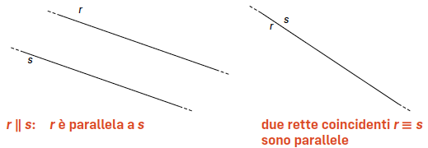
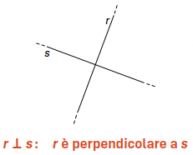
RETTE INCIDENTI, PARALLELE E PERPENDICOLARI
Due rette sono parallele se stanno su uno stesso piano e non hanno alcun punto in comune oppure sono coincidenti. Due rette parallele hanno la stessa direzione.
Due rette sono perpendicolari se sono incidenti e se dividono il piano in quattro parti uguali.

Slide 7
SEMIRETTE E SEGMENTI
Semirette
Ciascuna delle due parti in cui una retta è divisa da un suo punto A si chiama semiretta di origine A.
Le due semirette si trovano da parti opposte del punto A: sono opposte.
Ogni semiretta è illimitata.
Le semirette si possono indicare con le lettere minuscole (a, b, ...) oppure specificando l’origine e un altro punto. Per esempio, il punto A è l’origine di due semirette: la semiretta a oppure AF e la semiretta b oppure AK.

Slide 8
SEMIRETTE E SEGMENTI
Segmenti
Un segmento è la parte di retta delimitata da due punti A e B. I due punti sono gli estremi del segmento.
Un segmento si può indicare con una lettera minuscola oppure con i due punti che ne sono gli estremi. Per esempio il segmento g oppure il segmento GV o VG. I punti G e V sono gli estremi del segmento.
Due segmenti sono congruenti quando possono sovrapporsi esattamente. Essi hanno la stessa lunghezza.

Slide 9
SEMIRETTE E SEGMENTI
Segmenti consecutivi e segmenti adiacenti
Due segmenti che hanno solo un estremo in comune sono consecutivi. I segmenti AB e BC sono consecutivi.
Due segmenti consecutivi che stanno sulla stessa retta sono adiacenti. I segmenti GH e HI sono adiacenti.

Slide 10
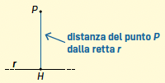
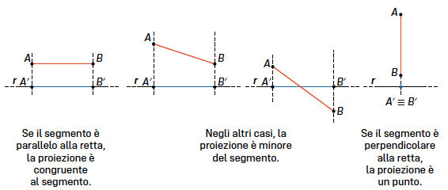
DISTANZA TRA DUE PUNTI
Distanza tra due punti
La distanza tra due punti A e B è la lunghezza del segmento AB che li unisce.
Distanza tra un punto e una retta
La distanza tra un punto P e una retta r è la lunghezza del segmento PH perpendicolare alla retta che unisce P a un punto H della retta. Il punto H è la proiezione del punto P sulla retta.

Slide 11
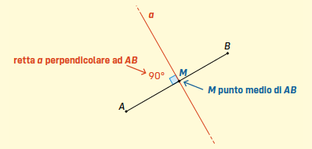
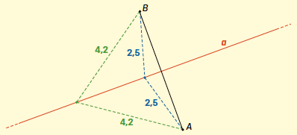
PUNTO MEDIO E ASSE DI UN SEGMENTO
Il punto medio M di un segmento è il punto che lo divide in due parti congruenti.
L’asse di un segmento AB è la retta a perpendicolare al segmento che passa per il punto medio M del segmento.
Ogni punto dell’asse di un segmento ha la stessa distanza dai due estremi del segmento.

Slide 12
LE BASI DELLA GEOMETRIA
In geometria non basta fare qualche esempio per essere sicuri che un’affermazione valga sempre. È necessario fare un ragionamento generale che si chiama dimostrazione.
Dimostrare tutto però non è possibile, per cui bisogna scegliere delle affermazioni di base molto semplici, che si accettano così come sono, che si chiamano assiomi o postulati.
Gli assiomi spiegano le relazioni tra i punti e le rette per la geometria piana e i piani per la geometria solida.

Slide 13
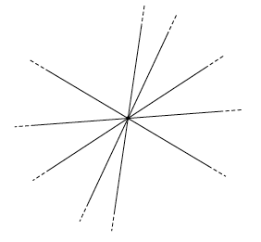
LE BASI DELLA GEOMETRIA
Assiomi per la geometria piana
Per un punto passano infinite rette.
Per due punti distinti c’è una e una sola retta che passa per entrambi

Slide 14
LE BASI DELLA GEOMETRIA
Assiomi per la geometria piana
Esistono infiniti punti a tre a tre non allineati.
La retta è illimitata da entrambe le parti ed è continua e ordinata. Dati due punti A e B su una retta se ne può trovare almeno uno prima di A, almeno uno tra A e B e almeno uno dopo B.

Slide 15
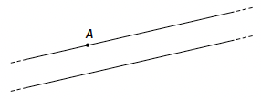
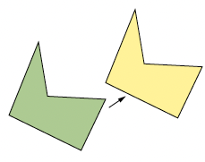
LE BASI DELLA GEOMETRIA
Assiomi per la geometria piana
Data una retta r e un punto esterno A, esiste una e una sola retta passante per A e parallela alla retta r.
Si può trasportare una figura geometrica per sovrapporla a un’altra figura geometrica.

Slide 16
LE BASI DELLA GEOMETRIA
Assiomi per la geometria solida
Per tre punti non allineati passa uno e un solo piano.
Se due punti A e B sono sul piano anche la retta AB sta tutta nel piano.

Slide 17
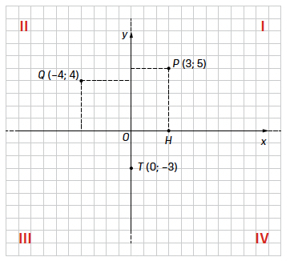
IL PIANO CARTESIANO
Il piano cartesiano è un piano su cui sono tracciate due rette numeriche perpendicolari che si incontrano nelle loro origini.
Le quattro parti uguali del piano si chiamano quadranti.
Le due rette perpendicolari si chiamano assi cartesiani:
l’asse orizzontale è l’asse delle ascisse (o delle x);
l’asse verticale è l’asse delle ordinate (o delle y).
Ogni punto del piano è individuato da due coordinate. La prima coordinata si chiama ascissa, la seconda ordinata.

